Slide 1
Uznávaní průpravy

Slide 2
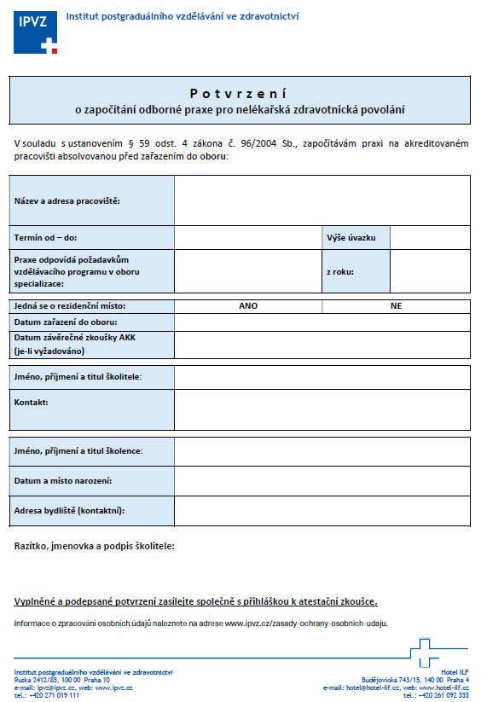
Otázky a odpovědi….
Započítání odborné praxe konané před zařazením do oboru
Podle § 59 odst. 4 zákona č. 96/2004 Sb. se do specializačního vzdělávání započítá dosud absolvovaná praxe, pokud odpovídá požadavkům vzdělávacího programu, praxi potvrzuje školitel a musí o tom vydat potvrzení – vzor naleznete na webu IPVZ, část pro nelékaře, sekce Žádosti a formuláře, Potvrzení o započítání odborné praxe.
Vyplněné a školitelem podepsané potvrzení bude přílohou přihlášky k atestační zkoušce.

Slide 3
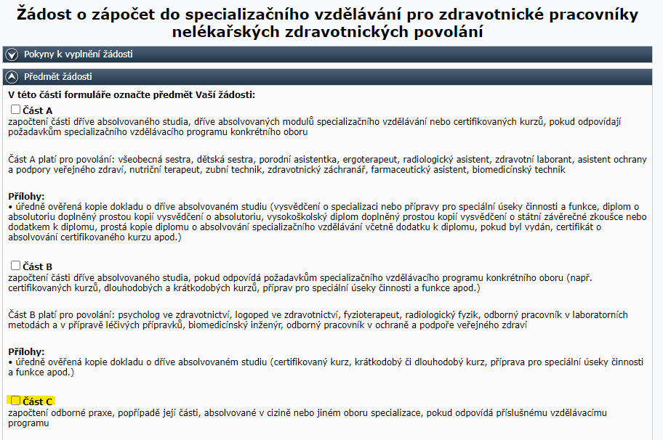

Otázky a odpovědi….
Uznání studia absolvovaného před zařazením do oboru
Varianta týkající se školenců zařazených do 5letého i 4letého studia.
V souladu § 57 odst. 4 zákona č. 96/2004 Sb. se do specializačního vzdělávání započítá část dříve absolvovaného studia, pokud odpovídá jeho obsah a rozsah vzdělávacímu programu. Žádost lze podat vyplněním formuláře v aplikaci Evidence zdravotnických pracovníků (EZP), zde: Evidence zdravotnických pracovníků.
O případném odvolání proti tomuto rozhodnutí rozhoduje MZ ČR.

Slide 4
Otázky a odpovědi….
Započítání odborné praxe konané po zařazením do oboru
V souladu § 57 odst. 5 zákona č. 96/2004 Sb. se do specializačního vzdělávání započítá dosud absolvovaná praxe, pokud odpovídá její obsah a rozsah vzdělávacímu programu. Žádost lze podat vyplněním formuláře v aplikaci Evidence zdravotnických pracovníků (EZP), zde: Evidence zdravotnických pracovníků.
O případném odvolání proti tomuto rozhodnutí rozhoduje MZ ČR.

